Slide 1
소개
- 임상규
경력
- 세종대학교 컴퓨터공학과 10학번
- 게임업계 8년차
- 테이크원 컴퍼니(플랫폼팀 백엔드 개발자, 재직중)

Slide 2
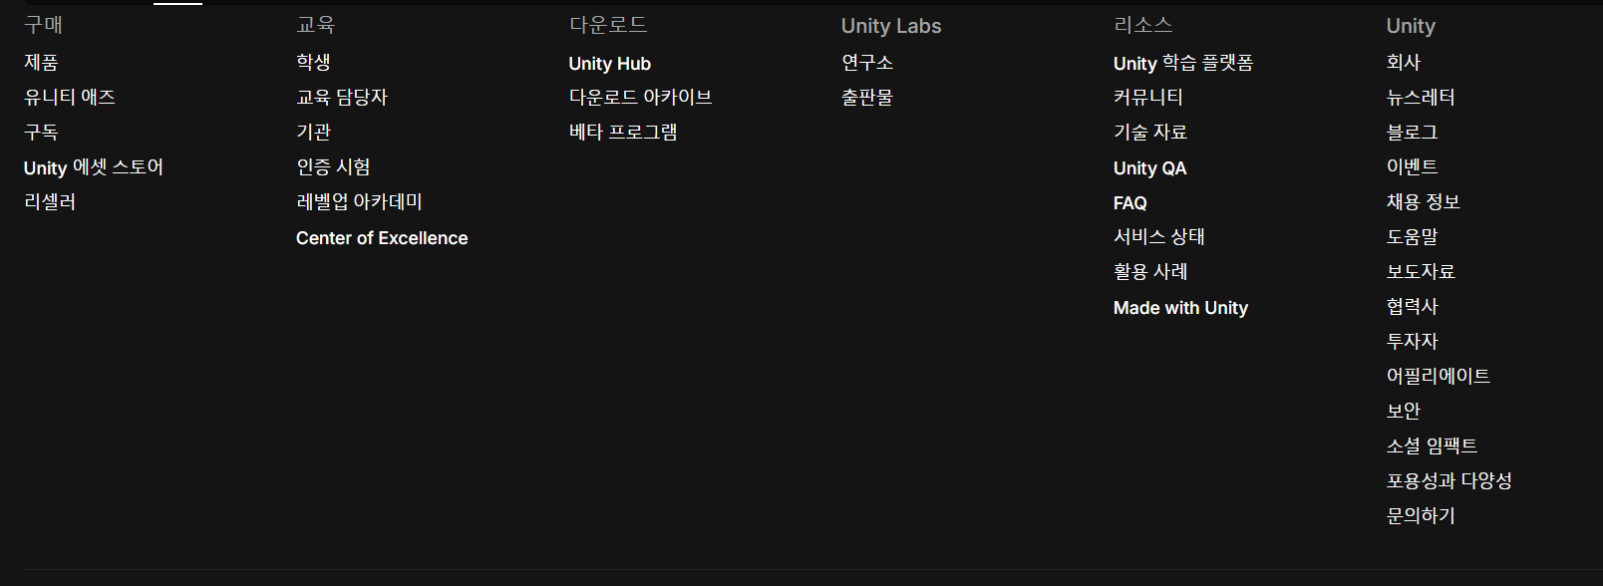
1. 유니티 페이지 - https://unity.com/kr
2. Unity Hub 설치
3. 다운로드 아카이브
4. LTS -> 6000.0.50f1
5. Visual Studio, Language packs(한국어)
6. Unity를 사용한 게임 개발

Slide 3
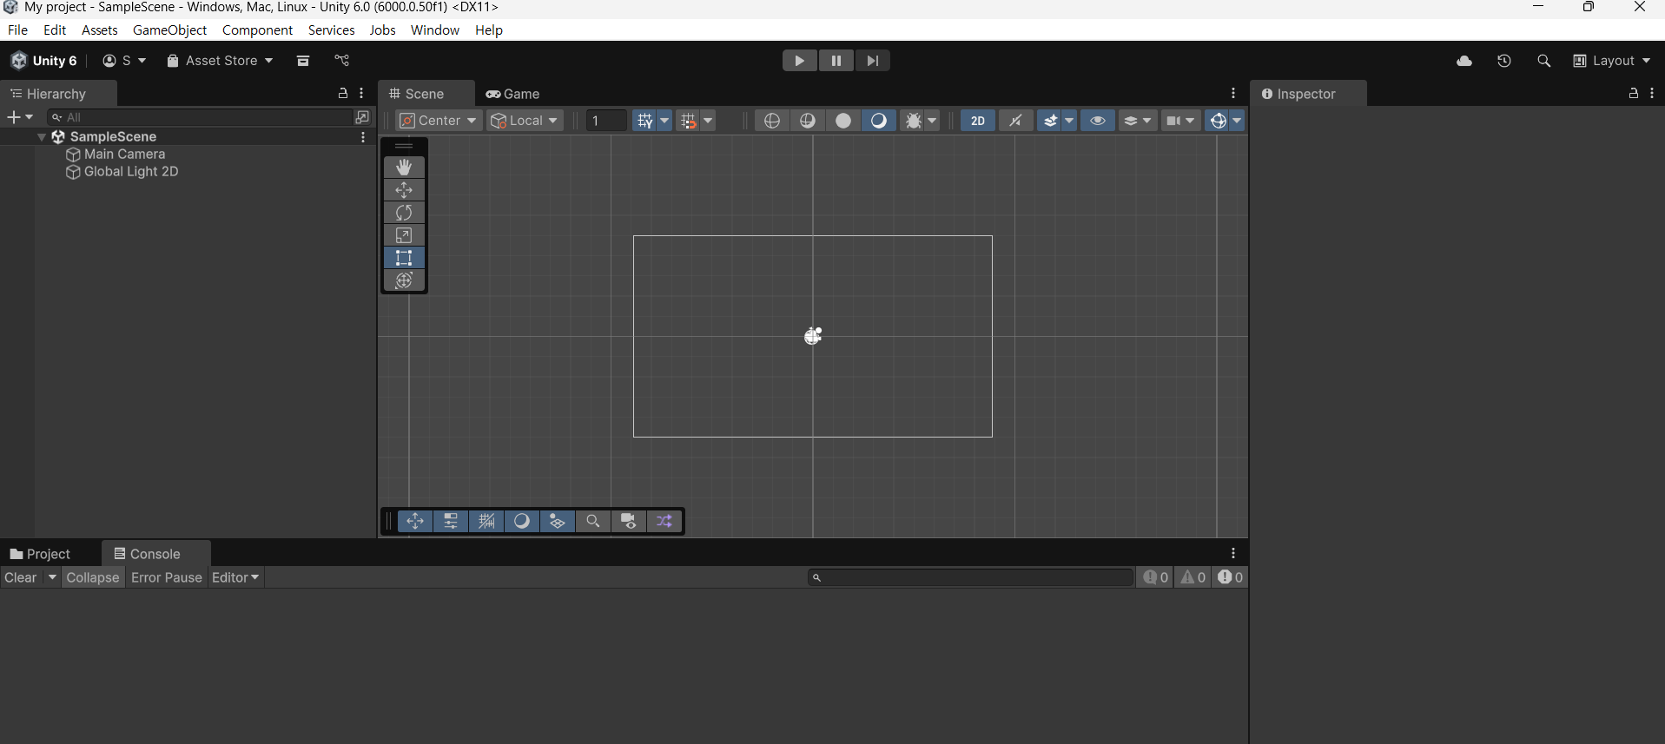
Hierarchy (계층구조)
- project에 사용할 게임 오브젝트를 관리.
Scene&Game
- 게임 오브젝트가 표현되는 공간
Inspector (인스팩터)
- 게임 오브젝트의 컴포넌트를 관리.
Project
- 파일관리(스크립트, 리소스 등등.)

Slide 4
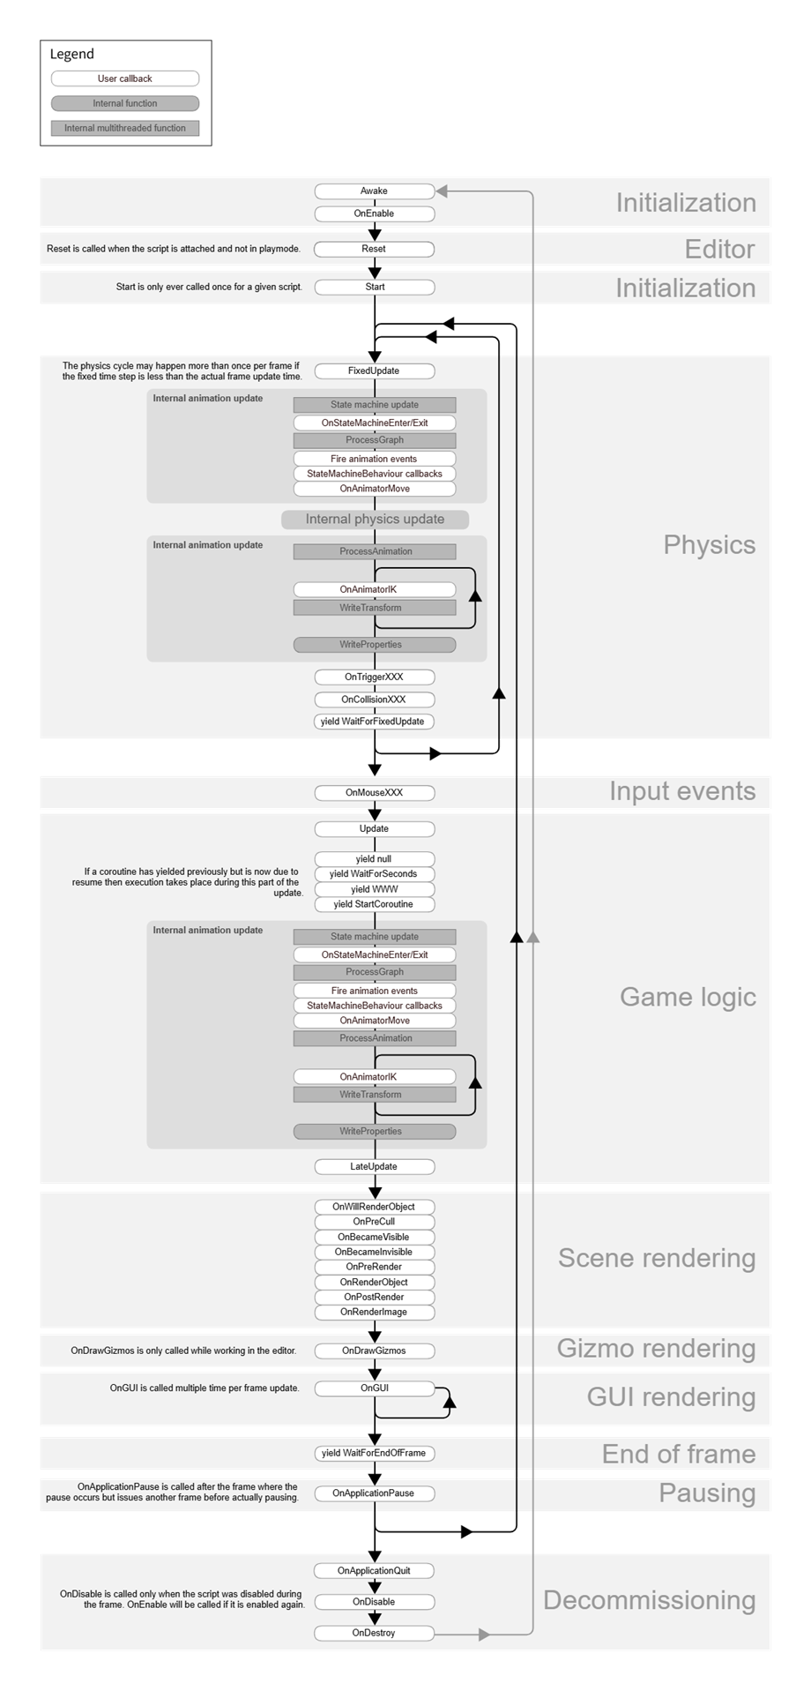
Unity 생명주기 - https://docs.unity3d.com/kr/2019.4/Manual/ExecutionOrder.html
1. Awake, OnEnable, Start - Initialization
2. Update. LateUpdate - Game logic
3. OnApplicationQuit, OnDisable, OnDestroy - Decommissioning

